Slide 1

Lichtgevende kleirobot
lowtech
middletech
hightech

Slide 2




Versie 1.0, januari 2019
Deze handleiding werd ontwikkeld door Petri Duijsters
voor Maakbib (STEM-partnerschap VLAIO)
en valt onder de Creative Commons licentie
www.maakbib.be
www.decreatievestem.be
www.vlaio.be/nl www.stem-academie.be

Slide 3

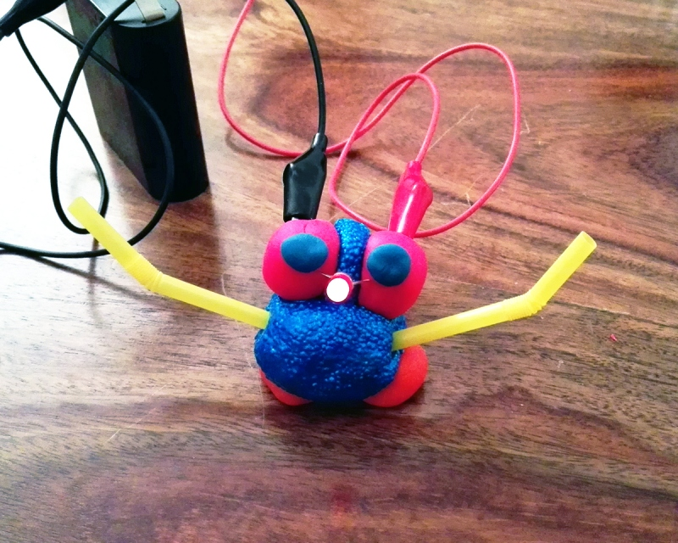

Wat?
tijd
15’
30’
1u
2u
3u
+3u
soort activiteit
Individueel
kleine groep
grote groep
Maak een lichtgevende kleirobot Maak een robot van geleidende en niet-geleidende klei. Bouw een stroomkring en laat de neus van de robot oplichten
door een led lampje te gebruiken.
Inhoud
Hier schrijf je neer wat je project inhoudt. Probeer deze te beperken tot 5 zinnen.
Notes:
meerdere mogelijkheden kunnen aangeklikt worden

